Slide 1
Notes:
This is a Hero Slide without Picture.

Slide 2
Com quantos P.A.U.S. se faz uma C.A.N.O.A.

Slide 3
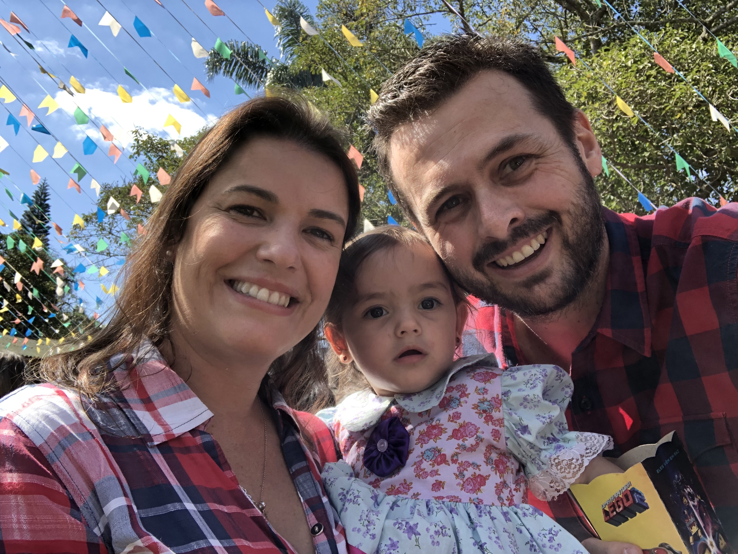

Quem sou eu?
Pai da Isabela
O que eu faço?
Depois de anos como DBA, Instrutor e Arquiteto, descobri que meu background técnico e meus estudos complementares me transformaram em um marqueteiro e vendedor de ideias
Renato Eric
Copyright © 2019, Oracle and/or its affiliates. All rights reserved.

Slide 4
Quem sou eu?
Pai da Isabela
O que eu faço?
Depois de anos como DBA, Instrutor e Arquiteto, descobri que meu background técnico e meus estudos complementares me transformaram em um marqueteiro e vendedor de ideias
Renato Eric
Copyright © 2019, Oracle and/or its affiliates. All rights reserved.

Slide 5
Transformação Digital
Conceito

Slide 6
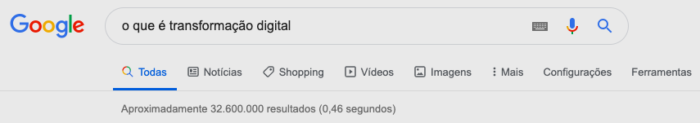
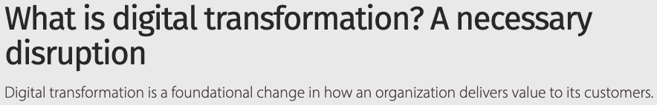
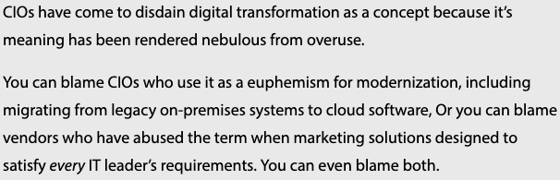
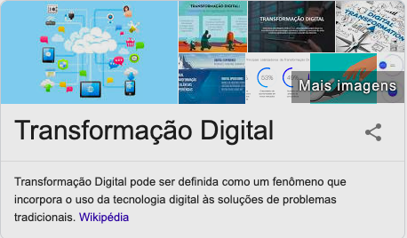
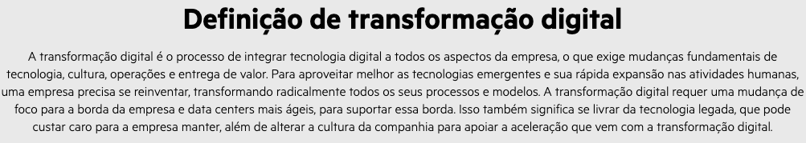
https://www.cio.com/article/3211428/what-is-digital-transformation-a-necessary-disruption.html
https://www.hpe.com/br/pt/what-is/digital-transformation.html
https://canaltech.com.br/inovacao/o-que-e-realmente-a-transformacao-digital-104350/
…

Slide 7
“Transformação Digital não é algo que vem em uma caixa. Cada empresa precisa, pela liderança de seu CEO, em uma colaboração entre todos os departamentos e pensamento no negócio, repensar em como a organização utiliza a tecnologia, pessoas e processos na busca de um melhor desempenho e agilidade, com foco no cliente.”
Transformação Digital

Slide 8
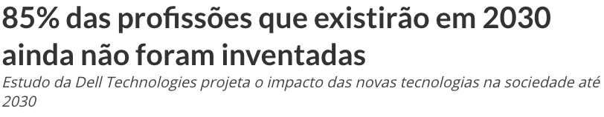
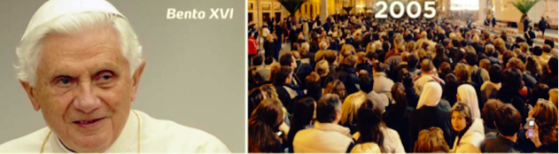

- Ciclo de vendas de produtos cada vez menores
- Expectativas de qualidade cada vez mais elevadas
- Feedback imediato e transparente
Mudança Cultural
- A expectativa de vida média de um negócio caiu de 30 anos em 1984 para 5 anos em 2014
- Até 2021, 40% das empresas na lista em 2011 não existirão mais
4.0
Inteligência Artificial presente no cotidiano

Slide 9
Em um mundo novo, com novas necessidades, dificilmente alcançaremos resultados diferentes fazendo as coisas do mesmo jeito.
ATITUDE

Slide 10
Com quantos P.A.U.S. se faz uma C.A.N.O.A.
Um guia para ser bem sucedido:
  4 passos básicos para mudar a atitude e
  5 ideias para aplicar no negócio

Slide 11
P.A.U.S.

Slide 12
Prontifique-se
Ajude
Use
Sinta-se parte

Slide 13

Prontifique-se
Ajude
Use
Sinta-se parte

Slide 14

Prontifique-se
Ajude
Use
Sinta-se parte

Slide 15
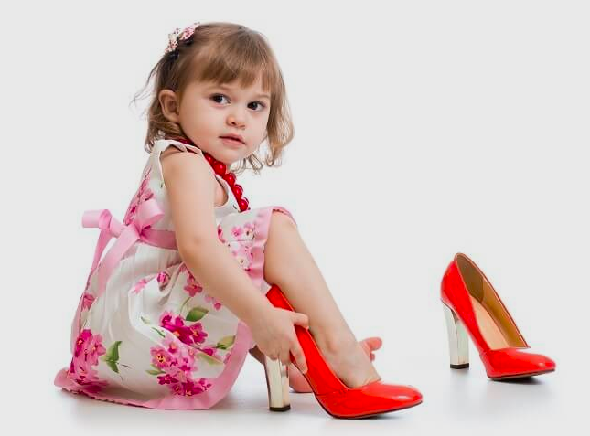
Prontifique-se
Ajude
Use
Sinta-se parte

Slide 16
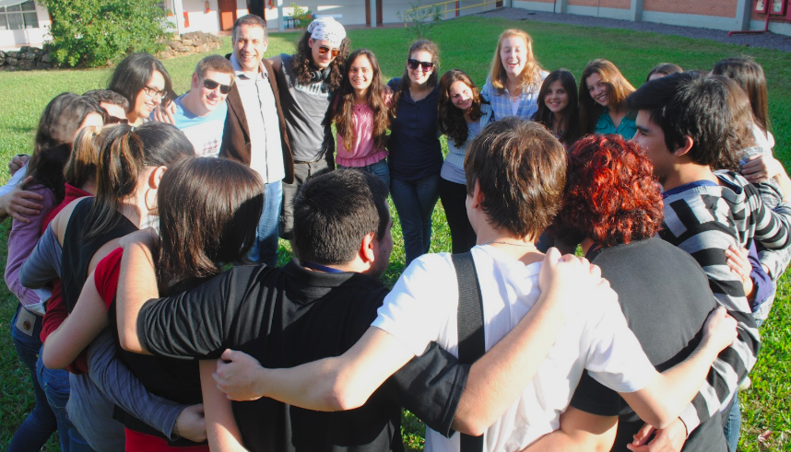
Prontifique-se
Ajude
Use
Sinta-se parte

Slide 17
C.A.N.O.A.

Slide 18
Conheça o negócio
Arquitete o negócio
Navegue nas possibilidades
Ofereça
Atue

Slide 19

Conheça o negócio
Arquitete o negócio
Navegue nas possibilidades
Ofereça
Atue

Slide 20
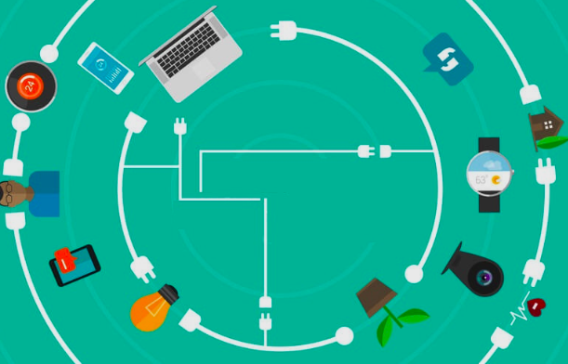
Conheça o negócio
Arquitete o negócio
Navegue nas possibilidades
Ofereça
Atue

Slide 21

Conheça o negócio
Arquitete o negócio
Navegue nas possibilidades
Ofereça
Atue

Slide 22

Conheça o negócio
Arquitete o negócio
Navegue nas possibilidades
Ofereça
Atue

Slide 23
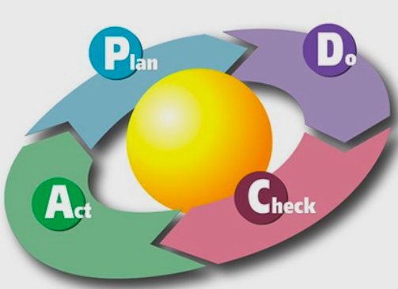
Conheça o negócio
Arquitete o negócio
Navegue nas possibilidades
Ofereça
Atue

Slide 24
Resumindo

Slide 25
Em um novo mundo, use todos os P.A.U.S. disponíveis para a construção da melhor C.A.N.O.A. da sua vida.
Talvez não seja a primeira e provavelmente não será última C.A.N.O.A. da sua vida. Tenha sempre a energia necessária para carregar muitos P.A.U.S.
Transformação Digital

Slide 26
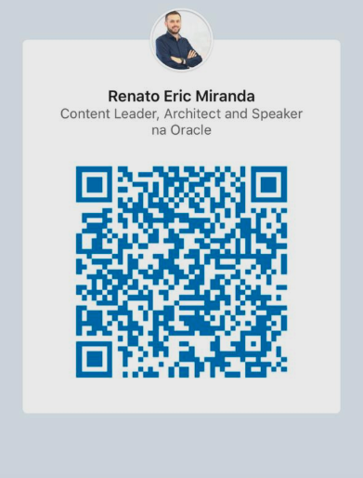

Obrigado
renato.eric@oracle.com
+55 11 94464-6049
Notes:
This is a Hero Slide without Picture.

